Slide 1

Prepara datos para la exploración

Slide 2
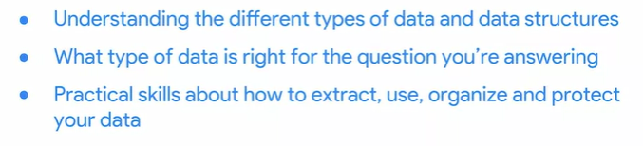
Start a Project
Ask all the right questions
Applied structured thinking
Sync with Stakeholders
Preparing the Data correctly

Slide 3
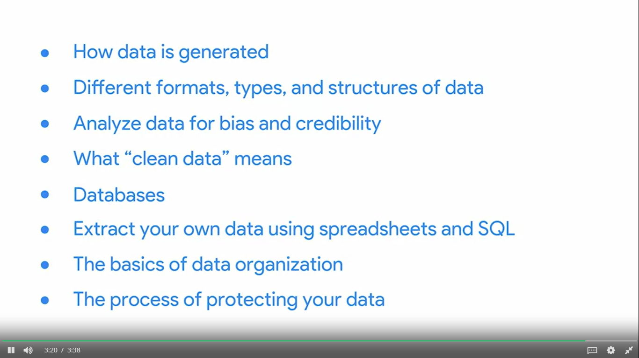

Slide 4
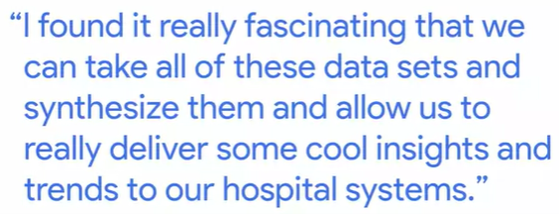

Slide 5
Aspectos básicos | Preguntar | Preparar | Procesar | Analizar | Compartir | Actuar | Proyecto final
Uso de datos en la vida cotidiana Pensamiento analítico Aplicación de herramientas del kit de herramientas del análisis computacional de datos Exhibición de tendencias y patrones con las visualizaciones de datos Cómo asegurarte de que tu análisis de datos sea justo | Formular preguntas SMART y efectivas Estructurar tus pensamientos Resumen de datos Contextualizar cada cosa Gestionar las expectativas del equipo y los interesados Resolución de problemas y conflictos | Garantizar el uso de prácticas éticas en el análisis de datos Abordar los problemas de sesgo y credibilidad Acceso a bases de datos e importación de datos Escribir consultas sencillas Organización y protección de los datos Conectarse con la comunidad de datos (opcional) | Conectar los objetivos de negocios con el análisis de datos Identificar datos limpios y sucios Limpiar pequeños conjuntos de datos mediante el uso de las herramientas de hojas de cálculo Limpiar grandes conjuntos de datos mediante la escritura de consultas SQL Documentar los procesos de limpieza de datos | Ordenación de datos en hojas de cálculo y mediante la escritura de consultas SQL Filtrado de datos en hojas de cálculo y mediante la escritura de consultas SQL Convertir datos Formatear datos Corroborar los procesos de análisis de datos Obtener comentarios y apoyo de terceros durante el análisis de datos | Creación de visualizaciones y paneles en Tableau Abordaje de problemas de accesibilidad al comunicar los datos Entender el propósito de diferentes herramientas de comunicación empresarial Narrar una historia basada en datos Realizar una presentación relacionada con los datos a terceros Responder preguntas sobre datos | Codificación en R Escribir funciones en R Acceder a datos en R Limpiar datos en R Crear visualizaciones de datos en R Informar sobre análisis de datos a los interesados | La creación de un portfolio Aumentar tu empleabilidad Resaltar tus conocimientos en análisis computacional de datos, destrezas y experiencia técnica Compartir tu trabajo durante una entrevista Comunicar tu propuesta de valor única a un empleador potencial

Slide 6
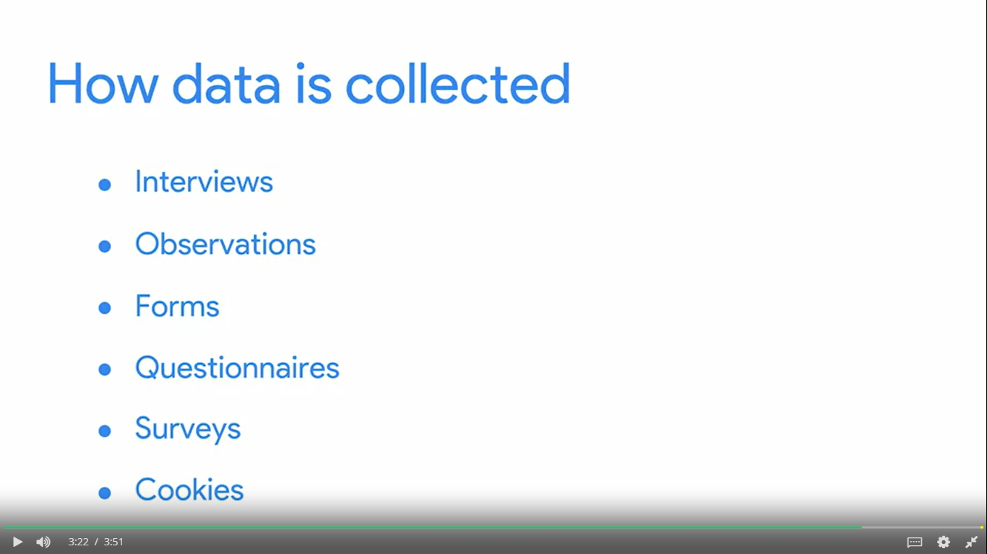
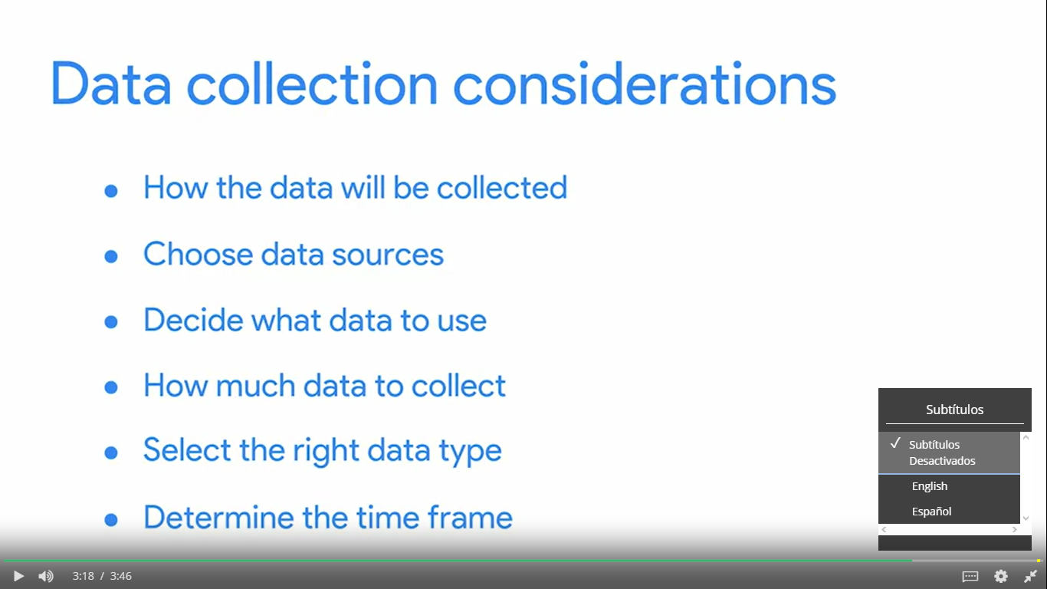

Slide 7
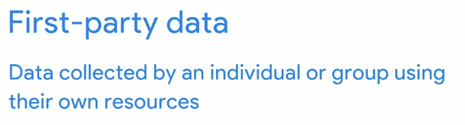
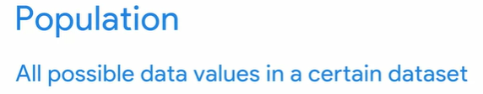
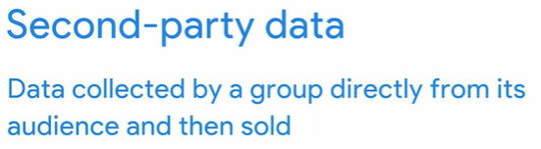
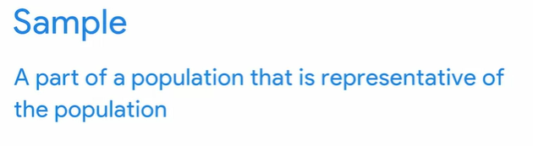
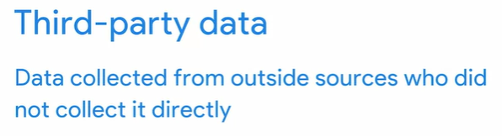

Slide 8
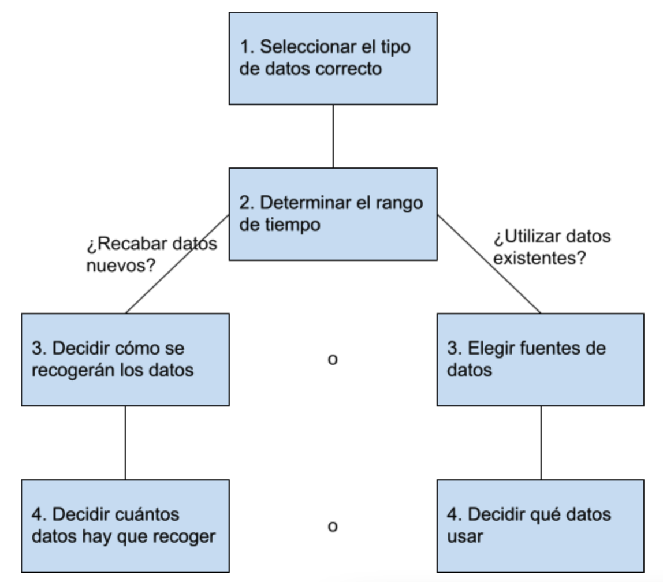
Cómo se recogerán los datos
Fuentes de datos
Resolver el problema empresarial
Cuántos datos hay que recoger
Marco temporal

Slide 9

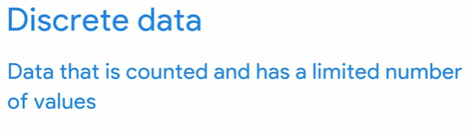
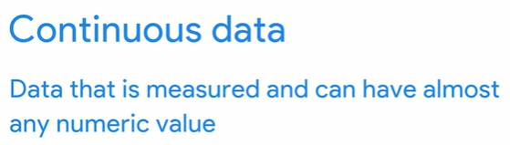
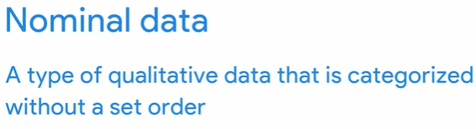


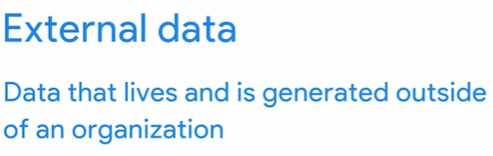

Slide 10
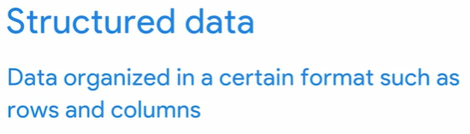
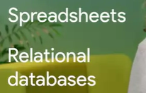
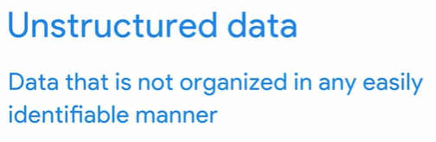


Slide 11
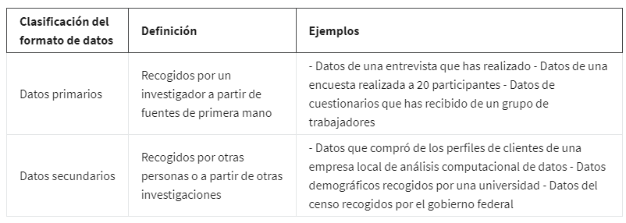
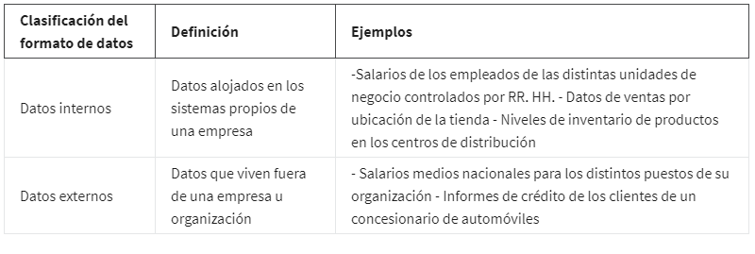
Los formatos de datos en la práctica

Slide 12
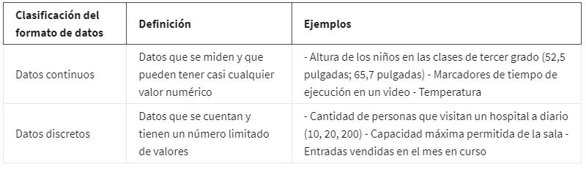
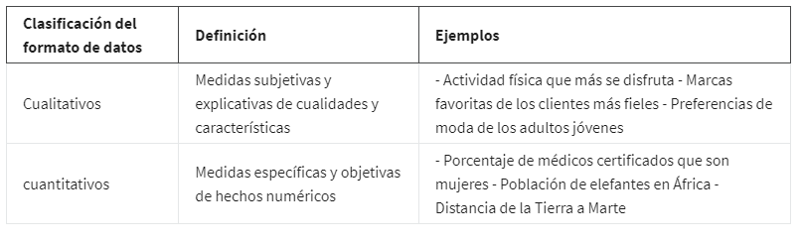

Slide 13
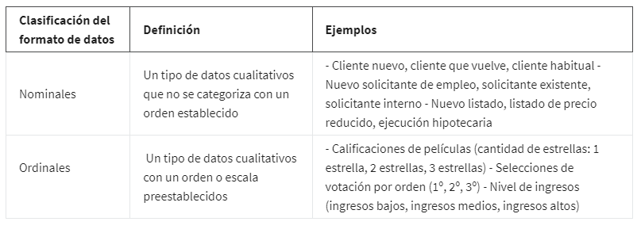
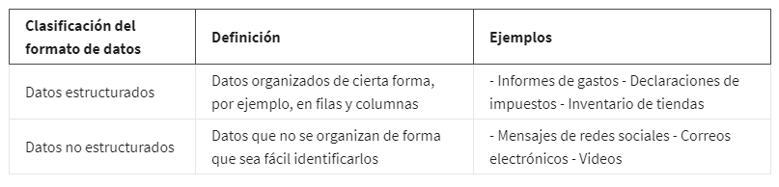

Slide 14
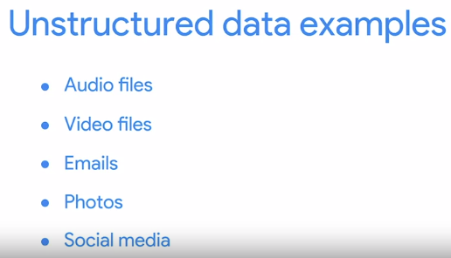
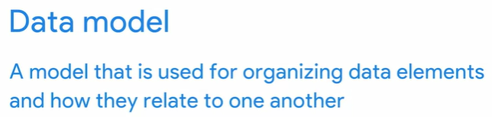
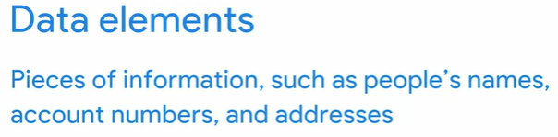
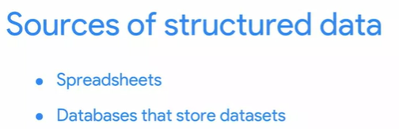

Slide 15
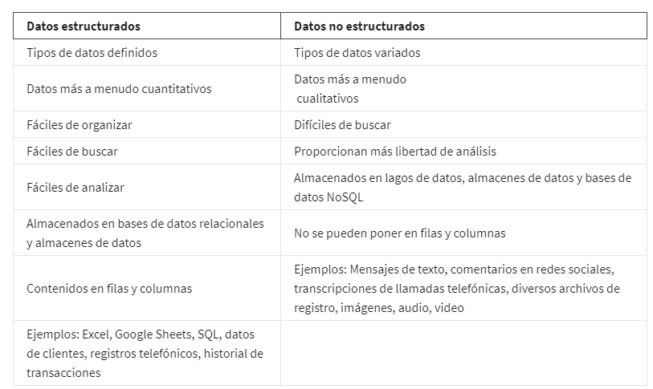

Slide 16
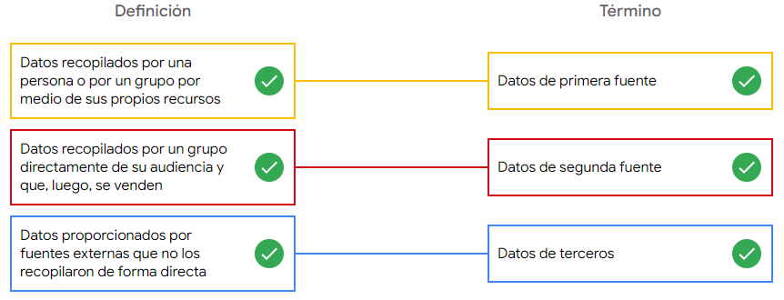
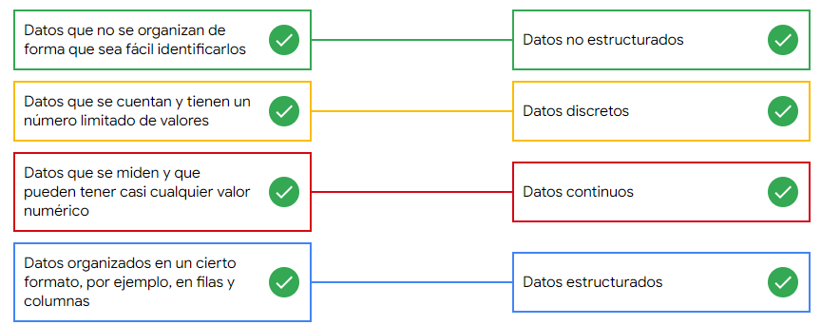

Slide 17
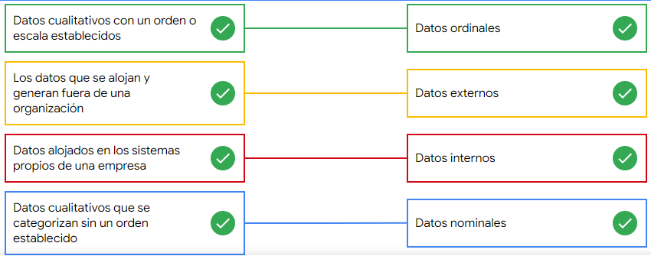

Slide 18
¿Qué es el modelado de datos?
El modelado de datos es el proceso de creación de diagramas que representan visualmente cómo se organizan y estructuran los datos. Estas representaciones visuales se llaman modelos de datos.
Los modelos de datos son similares; los distintos usuarios pueden tener necesidades de datos diferentes, pero el modelo de datos les permite comprender la estructura en su conjunto.

Slide 19
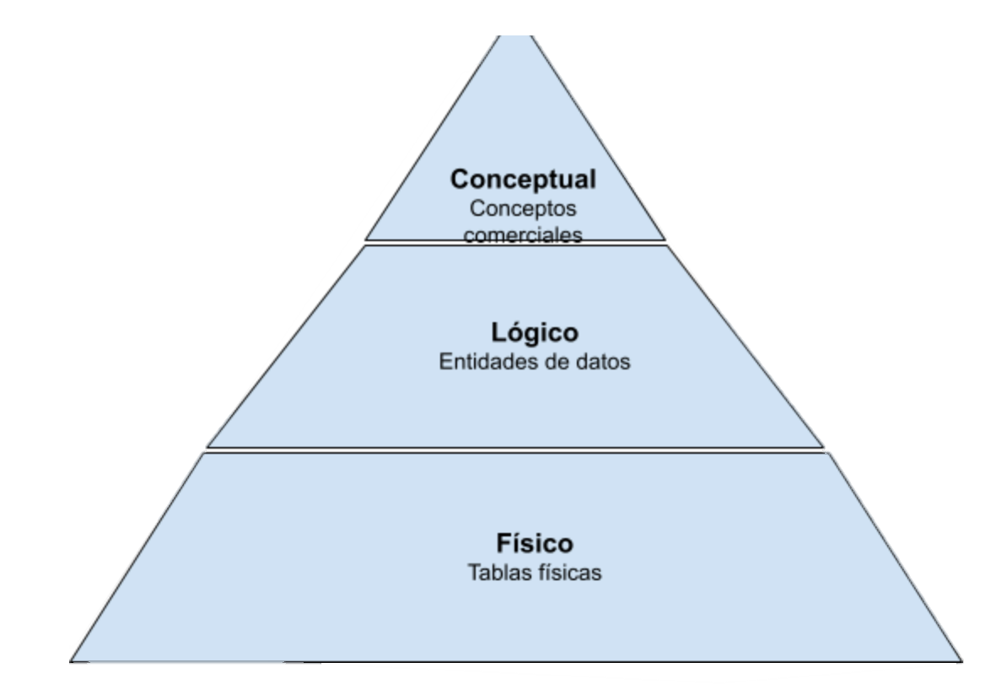
El modelado conceptual de datos ofrece una visión de alto nivel de la estructura de datos, como la forma en que los datos interactúan en una organización. Por ejemplo, un modelo de datos conceptual puede utilizarse para definir los requisitos comerciales de una nueva base de datos. Un modelo de datos conceptual no contiene detalles técnicos.
El modelo de datos lógico se centra en los detalles técnicos de una base de datos, como las relaciones, los atributos y las entidades. Por ejemplo, un modelo de datos lógico define cómo se identifican los registros individuales en una base de datos. Pero no detalla los nombres reales de las tablas de la base de datos. Ese es el trabajo de un modelo de datos físico.
El modelo de datos físico describe el funcionamiento de una base de datos. Un modelo de datos físico define todas las entidades y atributos utilizados; por ejemplo, incluye los nombres de las tablas, los nombres de las columnas y los tipos de datos de la base de datos.

Slide 20
Técnicas de modelado de datos
Hay muchos enfoques al desarrollar modelos de datos, dos métodos comunes son el Diagrama de Relación de Entidades (ERD) y el diagrama del Lenguaje Unificado de Modelado (UML). Los ERD son una forma visual de entender la relación entre las entidades del modelo de datos. Los diagramas UML son diagramas muy detallados que describen la estructura de un sistema mostrando las entidades, los atributos, las operaciones y las relaciones del sistema. Como analista de datos junior, tendrás que entender que existen diferentes técnicas de modelado de datos, pero en la práctica, probablemente utilizarás la técnica existente en tu organización.
Puedes leer más sobre ERD, UML y diccionarios de datos en este artículo sobre técnicas de modelado de datos.
Análisis de datos y modelado de datos
El modelado de datos puede ayudarte a explorar los detalles de alto nivel de tus datos y cómo se relacionan en los sistemas de información de la organización. El modelado de datos a veces requiere un análisis de datos para entender cómo se reúnen los datos; de esta manera, se sabe cómo mapear los datos. Por último, los modelos de datos facilitan la comprensión de los datos por parte de todos los miembros de la organización y la colaboración con ellos. ¡Esto es importante para ti y para todos los miembros de tu equipo!

Slide 21

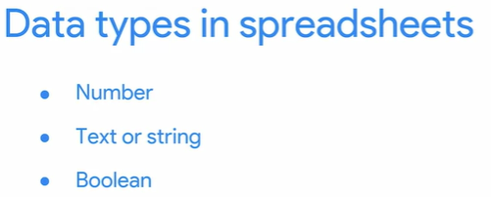
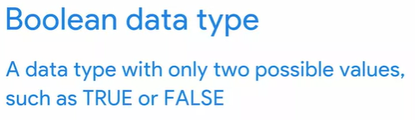
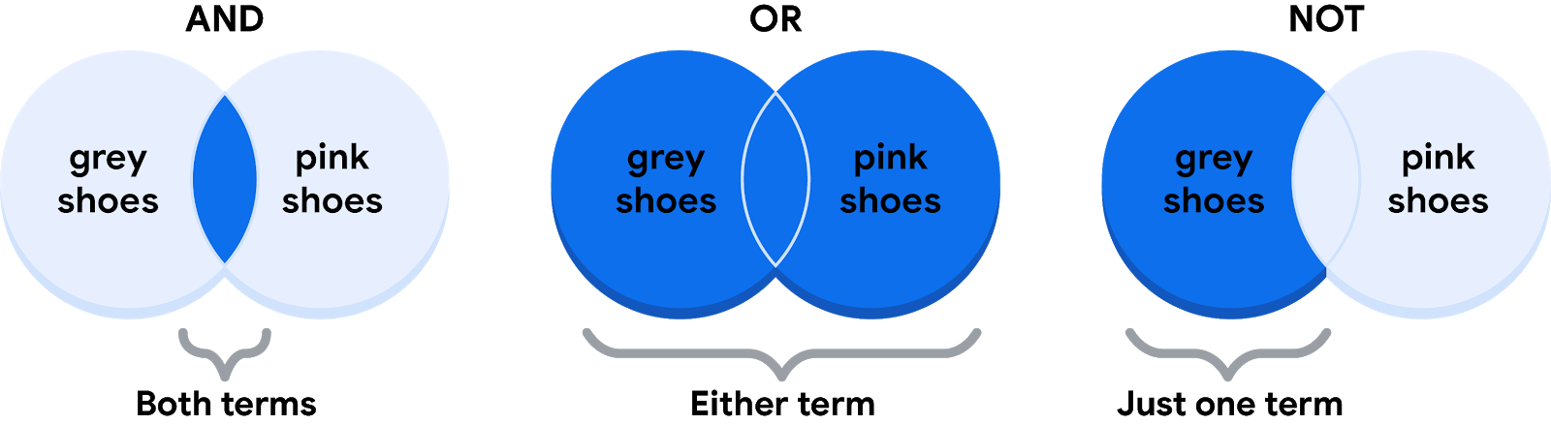

Slide 22
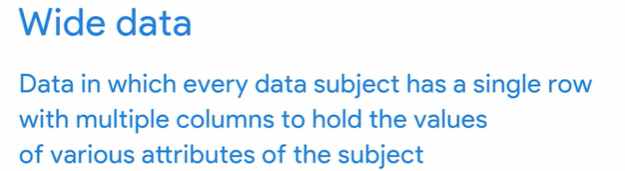
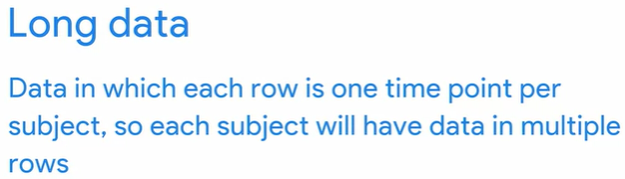
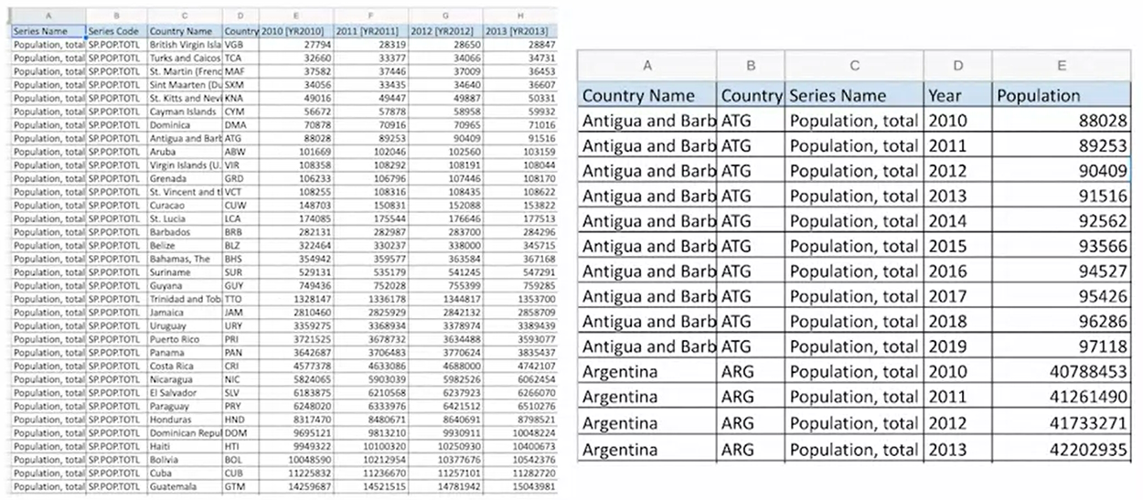
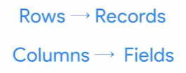

Slide 23
Transformación de datos
Es el proceso de cambiar el formato, la estructura o los valores de los datos. Es muy probable que en algún momento necesites transformar los datos para que te resulte más fácil analizarlos.
Añadir, copiar o replicar datos
Eliminar campos o registros
Estandarizar los nombres de las variables
Cambiar el nombre, mover o combinar columnas en una base de datos
Unir un conjunto de datos con otro
Guardar un archivo en un formato diferente. Por ejemplo, guardar una hoja de cálculo como un archivo de valores separados por comas (CSV).

Slide 24
Los objetivos de la transformación de datos pueden ser:
Organización de los datos: los datos mejor organizados son más fáciles de utilizar
Compatibilidad de datos: diferentes aplicaciones o sistemas pueden entonces utilizar los mismos datos
Migración de datos: los datos con formatos coincidentes pueden trasladarse de un sistema a otro
Fusión de datos: los datos con la misma organización pueden fusionarse
Mejora de datos: los datos pueden mostrarse con campos más detallados
Comparación de datos: a continuación, se pueden realizar comparaciones de los datos entre sí

Slide 25
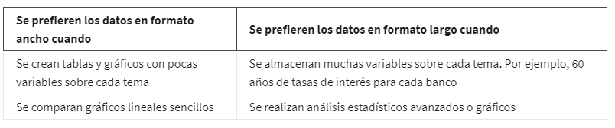
Los datos en formato largo son datos en los que cada fila contiene un único punto de datos para un elemento concreto.
Los datos en formato ancho son datos en los que cada fila contiene múltiples puntos de datos para los elementos particulares identificados en las columnas.

Slide 26
Semana 2

Slide 27
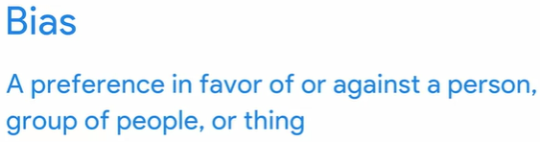

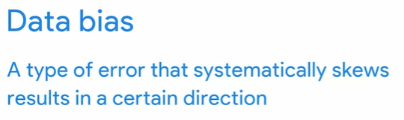


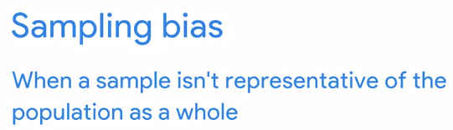

Avoid conflicts
overcome challenges
Answer the questions

Slide 28
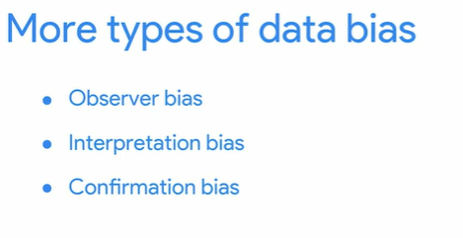
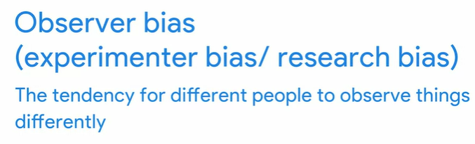

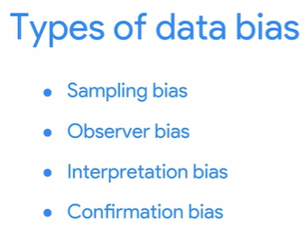


Slide 29

Correct Data Sources
Inaccurate
Incomplete
Biased
2nd o 3rd data party info
Need extra 2be careful
Error, not answer
Out of date and irrelevat
Not cited or vetted

Slide 30


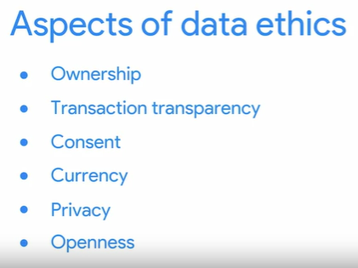


Slide 31
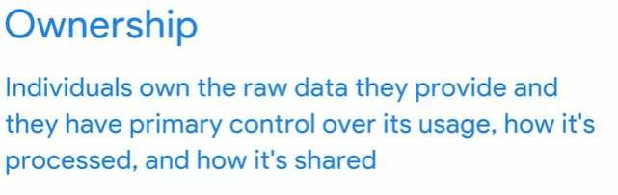
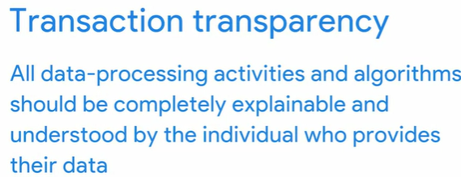



Slide 32






Slide 33
Anonimización de datos
es el proceso de proteger los datos privados o confidenciales de las personas eliminando esa clase de información. incluye dejar en blanco, ejecutar el algoritmo hash o enmascarar la información personal, por lo general, mediante el uso de códigos de longitud fija para representar columnas de datos u ocultar datos con valores alterados.
Qué tipos de datos se deben anonimizar. Información de identificación personal, o PII, es la información que se puede usar por sí misma o con otros datos para rastrear la identidad de una persona.

Slide 34
Las organizaciones tienen la responsabilidad de proteger sus datos y la información personal que pudieran contener los datos. Como analista de datos, se podría esperar que comprendieras qué datos deben anonimizarse, pero en general, no serás responsable de la anonimización propiamente dicha.
si trabajas con una copia de los datos con fines de prueba o desarrollo. En este caso, se te podría exigir que anonimices los datos antes de trabajar con ellos.
La anonimización de datos se utiliza en casi todas las industrias. Por eso es tan importante que los analistas de datos comprendan los conceptos básicos. Aquí incluimos una lista de datos que a menudo se anonimizan:
Números telefónicos
Nombres
Patentes de vehículos y licencias de conducir
Números de seguro social
Direcciones IP
Registros médicos
Direcciones de correo electrónico
Fotografías
Números de cuentas

Slide 35
¿Qué tipos de datos se deben anonimizar?
Los datos médicos y financieros son dos de los tipos de datos más sensibles. Estas industrias dependen mucho de las técnicas de anonimización de datos. Después de todo, hay mucho en juego. Por eso, los datos en estas dos industrias suelen someterse a desidentificación, que es un proceso utilizado para eliminar toda la información de identificación personal de los datos.
La anonimización de datos es una de las formas de mantener los datos privados y seguros.

Slide 36







Slide 37
El debate de los datos abiertos
Forman parte de la ética de datos, que significa usar los datos de manera ética. Apertura se refiere al libre acceso, uso e intercambio de los datos. Pero para que los datos se consideren abiertos, deben:
Estar disponibles y accesibles para el público en general como un conjunto de datos completo.
Ser suministrados bajo términos que permitan reutilizarlos y redistribuirlos.
Permitir la participación universal para que todos puedan usar, reutilizar y redistribuir los datos.
Los datos solo se pueden considerar abiertos cuando cumplen todas esas tres normas.

Slide 38
El debate de los datos abiertos: ¿Qué datos deben estar disponibles públicamente?
Uno de los más grandes beneficios de los datos abiertos es que permiten usar bases de datos creíbles en forma más amplia. Básicamente, esto significa que todos los datos correctos se pueden aprovechar, compartir y combinar con otros datos. Esto podría tener un impacto enorme en la colaboración científica, los avances en investigación, la capacidad analítica y la toma de decisiones.
Los datos de terceros son recopilados por una entidad que no tiene una relación directa con los datos. Como recordarás, ya aprendimos sobre este tipo de datos. Por ejemplo, terceros podrían recopilar la información sobre los visitantes a un determinado sitio web. Esto les permite a dichos terceros crear perfiles de audiencia que los ayuda a comprender mejor el comportamiento del usuario y apuntar a ellos con publicidad más efectiva.
Información de identificación personal (PII) son datos que pueden identificar razonablemente a una persona y dar a conocer información sobre ella. Es importante mantener estos datos seguros. PII puede incluir la dirección de una persona, información de tarjetas de crédito, número de seguro social, registros médicos y mucho más.
Todos quieren conservar la privacidad de su información personal. Como los datos de terceros son de fácil acceso, es importante equilibrar la apertura de los datos con la privacidad de las personas.

Slide 39


Slide 40
Sitios y recursos para datos abiertos
Por suerte para los analistas de datos, hay muchos sitios y recursos confiables disponibles para obtener datos abiertos. Es importante recordar que aún los datos que tienen buena reputación deben ser evaluados constantemente, pero los siguientes sitios web son un punto de partida útil:
Sitio de datos del gobierno de los Estados Unidos: Data.gov es una de las fuentes de datos más completas de los Estados Unidos. Este recurso proporciona a los usuarios los datos y las herramientas que necesitan para hacer investigaciones, e incluso los ayuda a desarrollar aplicaciones web y móviles y diseñar visualizaciones de datos.
Oficina de Censos de los Estados Unidos: Esta fuente de datos abiertos ofrece información demográfica de los gobiernos federales, estatales y locales, y también de entidades comerciales en los Estados Unidos.
Red de datos abiertos: Esta fuente de datos es un motor de búsqueda realmente poderoso y con filtros de avanzada. Aquí puedes encontrar datos sobre temas de finanzas, seguridad pública, infraestructura, vivienda y desarrollo.
Conjuntos de datos públicos de Google Cloud: El Programa de conjuntos de datos públicos de Google Cloud ofrece una selección de conjuntos de datos públicos que puedes encontrar ya cargados en BigQuery.
Dataset Search: Dataset Search es un motor de búsqueda diseñado específicamente para conjuntos de datos; puedes usarlo para buscar conjuntos de datos específicos.

Slide 41
SEMANA 3

Slide 42






Slide 43





Slide 44
Bases de datos en el análisis computacional de datos.
Las bases de datos permiten a los analistas manipular, almacenar y procesar datos. Esto les ayuda a buscar datos de manera mucho más eficiente para obtener la mejor información.
Una base de datos relacional es una base de datos que contiene una serie de tablas que se pueden conectar para mostrar relaciones. Básicamente, permiten a los analistas de datos organizar y vincular datos en función de lo que los datos tienen en común.
En una tabla no relacional, encontrarás todas las variables posibles que podría interesarte analizar agrupadas conjuntamente. Esto puede hacer que sean realmente difíciles de clasificar. Esa es una de las razones por las que las bases de datos relacionales son tan comunes en el análisis de datos: simplifican muchos procesos de análisis y hacen que los datos sean más fáciles de encontrar y de usar en toda una base de datos.

Slide 45
En una tabla no relacional, encontrarás todas las variables posibles que podría interesarte analizar agrupadas conjuntamente. Esto puede hacer que sean realmente difíciles de clasificar. Las que las bases de datos relacionales son tan comunes en el análisis de datos: simplifican muchos procesos de análisis y hacen que los datos sean más fáciles de encontrar y de usar en toda una base de datos.
Las tablas de una base de datos relacional están conectadas por los campos que tienen en común. una clave primaria es un identificador que hace referencia a una columna en la que cada valor es único. En otras palabras, es una columna de una tabla que se utiliza para identificar de forma única cada registro dentro de esa tabla. El valor asignado a la clave primaria en una fila determinada debe ser único en toda la tabla. Por ejemplo, si customer_id es la clave primaria para la tabla del cliente, no puede haber dos clientes con el mismo customer_id.
Por el contrario, una clave externa es un campo en una tabla que es una clave primaria en otra tabla. Una tabla puede tener solo una clave primaria, pero puede tener varias claves externas. Esas claves son las que generan las relaciones entre las tablas en una base de datos relacional, lo que ayuda a organizar y conectar los datos entre varias tablas en la base de datos.
Algunas tablas no requieren una clave primaria. Por ejemplo, una tabla de ingresos puede tener muchas claves externas y ninguna clave primaria. Una clave primaria también puede construirse a partir de varias columnas de una tabla. Este tipo de clave primaria se denomina clave compuesta. Por ejemplo, si customer_id y location_id son dos columnas de una clave compuesta en la tabla de un cliente, los valores asignados a esos campos en cualquier fila dada deben ser únicos en toda la tabla.

Slide 46


Slide 47
¿SQL? Estás hablando mi idioma
Las bases de datos utilizan un lenguaje especial para comunicarse denominado lenguaje de consulta. El lenguaje de consulta estructurado (SQL) es un tipo de lenguaje de consulta que permite a los analistas de datos comunicarse con la base de datos. De este modo, un analista de datos usará SQL para crear una consulta con el fin de ver los datos específicos que quiere visualizar en un conjunto más grande. En una base de datos relacional, los analistas de datos pueden escribir consultas para obtener información de las tablas relacionadas. SQL es una herramienta poderosa para trabajar con bases de datos

Slide 48
Como analista de datos, utilizarás datos para responder preguntas y resolver problemas. Cuando analizas datos y sacas conclusiones, estás brindando información que puede influenciar decisiones empresariales, conducir a un cambio positivo y ayudar a los interesados a alcanzar sus metas.
En cualquier conjunto de datos puede darse el caso de que:
Los datos no estén allí (tienes datos sobre sándwiches, pero necesitas datos sobre pizza).
Los datos no sean suficientes (tienes datos sobre pizza desde el 1 hasta el 7 de junio, pero necesitas datos de todo el mes de junio).
Los datos sean incorrectos (los datos sobre pizza cotizan una porción a $250, lo que te hace dudar de la validez del conjunto de datos).
Examinar el conjunto de datos te ayudará a identificar las preguntas que puedes responder y qué datos aún te faltan. Podrás reponer esos datos de una fuente externa o, al menos, recomendarles a tus interesados que utilicen otra fuente de datos.

Slide 49







Slide 50
Los metadatos son tan importantes como los datos en sí
A cualquier dato que encuentres. ¿Qué es? ¿De dónde provino? ¿Es útil? ¿Cómo lo sabes? Aquí entran en juego los metadatos para proporcionar una mejor comprensión de los datos. En pocas palabras, los metadatos son datos sobre datos. En la gestión de la base de datos, proporcionan información sobre otros datos y ayudan a los analistas de datos a interpretar los contenidos de los datos en una base de datos.
los metadatos son la marca de un equipo de análisis bien informado, que ayuda a comunicar datos a toda la empresa y a simplificar la reutilización de los datos. Básicamente, los metadatos informan el quién, qué, cuándo, dónde, cuál, cómo y por qué de los datos.

Slide 51
Elementos de los metadatos
Es importante comprender qué tipo de información suelen proporcionar los metadatos.
Título y descripción
Etiquetas y categorías
Quién los creó y cuándo
Quién los modificó por última vez y cuándo
Quién puede acceder a ellos o actualizarlos
Los datos como los conoces
Conocer el contenido y el contexto de tus datos, así como la forma en la que están estructurados, es muy valioso en tu carrera como analista de datos. A la hora de analizar los datos, es importante que siempre entiendas el panorama general. No solo se trata de los datos que estás observando, sino de cómo se integran esos datos. Los metadatos garantizan que puedas encontrar, utilizar, preservar y reutilizar los datos en el futuro. Recuerda que será tu responsabilidad gestionar y utilizar los datos en su totalidad; los metadatos son tan importantes como los datos.

Slide 52
Ejemplos de metadatos
Fotografías
se recopilan y se guardan metadatos relacionados con el nombre del archivo en la cámara, la fecha, la hora y la geolocalización.
Correos electrónicos
hay muchos metadatos visibles, como la línea del asunto, el destinatario, y la fecha y la hora del envío. También hay metadatos ocultos que incluyen nombres de servidores, direcciones IP, formatos HTML y detalles de software.
Sitios web
Cada página web tiene un número de campos de metadatos estándar; por ejemplo, etiquetas y categorías, nombre del creador del sitio, título y descripción de la página web, hora de creación y cualquier iconografía.
Archivos digitales
cualquier archivo de la computadora, verás sus metadatos. Pueden consistir en el nombre de un archivo, su tamaño, la fecha de creación y de modificación, y el tipo de archivo.
Libros
Los metadatos no son solamente digitales. Cada libro tiene una cantidad de metadatos estándares en las tapas y en el interior que te informarán sobre el título, el nombre del autor, la tabla de contenidos, la información editorial, la descripción de copyright, el índice y una breve descripción de los contenidos del libro.

Slide 53






Slide 54





Slide 55


Microsoft Excel Importar datos de otras hojas de cálculo
Para importar datos desde otra hoja de cálculo, sigue las siguientes instrucciones:
Paso 1: Selecciona Datos en el menú principal.
Paso 2: Haz clic en Obtener datos, selecciona Desde archivo, y luego selecciona Desde libro.
Paso 3: Explora y selecciona el archivo de la hoja de cálculo y luego haz clic en Importar.
Paso 4: En el navegador, selecciona la hoja de trabajo que quieres importar.
Paso 5: Haz clic en Cargar para importar todos los datos en la hoja de trabajo; o haz clic en Transformar datos para abrir el Editor de Power Query para ajustar las columnas y las filas de los datos que quieres importar.
Paso 6: Si hiciste clic en Transformar datos, haz clic en Cerrar y cargar y, luego, selecciona una de las dos opciones:
Cerrar y cargar para importar los datos a una hoja de cálculo nueva.
Cerrar y cargar a... para importar los datos a una hoja de cálculo existente.

Slide 56
Microsoft Excel - Importar datos desde archivos CSV
Paso 1: Abre una hoja de cálculo nuevo o existente.
Paso 2: Haz clic en Datos en el menú principal y selecciona la opción Desde texto/CSV.
Paso 3: Explora y selecciona el archivo CSV y luego haz clic en Importar.
Paso 4: A partir de aquí tendrás algunas opciones. Puedes cambiar el delimitador, y en vez de ser una coma puede ser cualquier otro carácter, como un punto y coma. También puedes habilitar o deshabilitar la detección automática de tipos de datos. Y, finalmente, puedes transformar tus datos haciendo clic en Transformar datos para abrir el Editor de Power Query.
Paso 5: En la mayoría de los casos, acepta la configuración predeterminada en el paso anterior y haz clic en Cargar para cargar los datos que están en el archivo CSV a la hoja de cálculo. Se cargarán los datos del archivo CSV en la hoja de cálculo, ¡y ya puedes comenzar a trabajar con los datos!

Slide 57
Importar tablas HTML desde páginas web Microsoft Excel
Puedes importar datos de páginas web utilizando la opción Desde web:
Paso 1: Abre una hoja de cálculo nueva o existente.
Paso 2: Haz clic en Datos en el menú principal y selecciona la opción Desde web.
Paso 3: Ingresa la URL y presiona Aceptar.
Paso 4: En el navegador, selecciona la tabla que quieres importar.
Paso 5: Haz clic en Cargar para cargar los datos de una tabla en tu hoja de cálculo.

Slide 58
Datos abiertos ayuda a crear muchos conjuntos de datos públicos a los que puedes acceder para tomar decisiones basadas en datos. Aquí hay algunos recursos que puedes utilizar para comenzar a buscar conjuntos de datos públicos por tu cuenta:
Los Conjuntos de datos públicos de Google Cloud permiten a los analistas de datos acceder a conjuntos de datos públicos de gran demanda y facilitan el descubrimiento de información en la nube.
La Búsqueda de conjuntos de datos puede ayudarte a encontrar conjuntos de datos disponibles en línea mediante la búsqueda de palabras clave.
Kaggle tiene una función de búsqueda de Datos abiertos que puede ayudarte a encontrar conjuntos de datos para practicar.
Por último, BigQuery almacena más de 150 conjuntos de datos públicos a los que puedes acceder y utilizar.
Conjuntos de datos públicos sobre salud
Datos del Observatorio Mundial de la Salud: Puedes buscar conjuntos de datos en esta página o explorar las colecciones de datos destacadas de la Organización Mundial de la Salud.
El conjunto de datos del Archivo de imágenes de cáncer (TCIA): Al igual que el conjunto de datos anterior, estos datos están almacenados en los conjuntos de datos públicos de Google Cloud y puedes cargarlos a BigQuery.
1000 genomas: Este es otro conjunto de datos de los recursos públicos de la Google Cloud que puedes cargar a BigQuery.

Slide 59
Conjuntos de datos públicos sobre el clima
Centro Nacional de Datos Climáticos: La página de enlaces rápidos del Centro Nacional de Datos Climáticos (NCDC) tiene una selección de conjuntos de datos que puedes explorar.
Galería del conjunto de datos públicos de la Asociación Nacional de Asuntos Oceánicos y Atmosféricos: La Galería del conjunto de datos públicos de la Asociación Nacional de Asuntos Oceánicos y Atmosféricos (NOAA) contiene una colección de conjuntos de datos que puedes consultar.
Conjuntos de datos públicos sobre política y sociedad
El Estado de la infancia a nivel mundial de UNICEF: El conjunto de datos de UNICEF incluye una colección de tablas que puedes descargar.
Estadísticas del mercado laboral de la Encuesta continua de población: Esta página contiene enlaces hacia muchos conjuntos de datos disponibles que puedes explorar.
El proyecto abierto sobre mantenimiento del orden en Stanford: Puedes descargar este conjunto de datos como un archivo .CSV para tu propio uso.

Slide 60



Ordenación de los datos (Ordenar por)
Eliminación de datos incorrectos (Crear un filtro)
Completar los datos faltantes (Crear un filtro)
Conversión de los datos (Buscar y reemplazar)

Slide 61


Slide 62


Slide 63



BIGQUERY
https://console.cloud.google.com/bigquery?hl=es-419&project=proj1-409300&ws=!1m0
Agregar +
Conjuntos de datos publicos

Slide 64
BigQuery es un depósito de datos en Google Cloud que los analistas de datos pueden utilizar para realizar consultas, filtrar conjuntos de datos grandes, agregar resultados y realizar operaciones complejas.
Hay dos tipos de cuentas diferentes: espacio aislado y prueba gratuita. Una cuenta de espacio aislado te permite practicar consultas y explorar conjuntos de datos públicos de forma gratuita, pero tiene restricciones adicionales además de los cupos estándares y los límites. Si prefieres utilizar BigQuery con sus limitaciones estándares, puedes configurar una cuenta gratuita. Más detalles:
Una cuenta gratuita de espacio aislado no pide un método de pago. Sin embargo, tiene un límite de 12 proyectos. Tampoco permite insertar nuevos registros a una base de datos o actualizar el campo de valores de registros existentes. Las operaciones de lenguaje de manipulación de datos (DML) no están permitidas en el espacio aislado.
Una cuenta de prueba gratuita requiere un método de pago para establecer una cuenta facturable, pero ofrece plena funcionalidad durante el período de prueba.
Con ambos tipos de cuenta puedes subir de categoría a una cuenta paga en cualquier momento y conservar todos tus proyectos existentes. Si configuras una cuenta gratuita pero no quieres subir de categoría a una cuenta paga, cuando finaliza tu período de prueba puedes configurar una cuenta gratuita de espacio aislado en ese momento. No obstante, los proyectos de tu cuenta gratuita no se transferirán a la cuenta de espacio aislado. Sería como empezar de cero otra vez.

Slide 65
Configura una cuenta de espacio aislado gratuita para usar en este programa.
Sigue estas instrucciones paso a paso o mira el video Configurar BigQuery, incluso el espacio aislado y las opciones de facturación.
Para obtener información más detallada sobre el uso del espacio aislado, comienza con la documentación Utilizar el espacio aislado de BigQuery.
Una vez que termines de configurar tu cuenta, verás el nombre del proyecto creado para la cuenta en el banner y en SANDBOX, arriba del cuadro de mando de BigQuery.

Slide 66
Cómo obtener el cuadro de mando de BigQuery.
Copia el siguiente enlace en tu navegador: console.cloud.google.com/bigquery.
Nota: En tu navegador, dirígete a console.cloud.google.com y te llevará al panel principal de la plataforma de Google Cloud. Para navegar en BigQuery desde el panel, sigue los siguientes pasos:
Haz clic en el ícono del menú Navegación (botón de hamburguesa) en el banner.
Desplaza el cursor hacia abajo hasta la sección MACRODATOS.
Haz clic en BigQuery y selecciona Espacio de trabajo SQL.
Mira el video Cómo utilizar BigQuery como introducción para cada una de las partes del espacio de trabajo SQL de BigQuery.
(Opcional) Explorar un conjunto de datos público en BigQuery
Explorarás un conjunto de datos público en la próxima actividad, así que puedes realizar estos pasos más adelante si prefieres.
Consulta estas instrucciones paso a paso.

Slide 67
(Opcional) Carga un archivo CSV a BigQuery
Te proporcionamos estos pasos para que ahora puedas trabajar por tu cuenta con un conjunto de datos. Cargarás archivos CSV a BigQuery más adelante en el programa.
Consulta estas instrucciones paso a paso.
Comenzar con otras bases de datos (si no utilizas BigQuery)
Es más fácil seguir con las actividades del curso si utilizas BigQuery, pero si estás conectado a otras plataformas de base de datos y practicas consultas SQL en ellas, en lugar de utilizar BigQuery, a continuación, encontrarás recursos similares para comenzar:
Primeros pasos con MySQL: Esta es una guía para configurar y utilizar MySQL.
Primeros pasos con el servidor Microsoft SQL: Este es un tutorial para comenzar a utilizar el servidor SQL.
Primeros pasos con PostgreSQL: Este es un tutorial para comenzar a utilizar PostgreSQL.
Primeros pasos con SQLite: Esta es una guía de inicio rápido para utilizar SQLite.

Slide 68



TABLA PERSONALIZADA
Archivo (descomprimir)
Crear un conjunto de datos
Crear una tabla
Consulta

Slide 69
Prácticas recomendadas en SQL
Uso de mayúsculas y distinción entre mayúsculas y minúsculas
Para escribir consultas SQL como un profesional, siempre es bueno usar mayúsculas en los iniciadores de cláusulas
Los proveedores DB SQL pueden utilizar variaciones ligeramente diferentes de SQL. Estas se denominan dialectos SQL. Algunos dialectos SQL distinguen entre mayúsculas y minúsculas.
Comillas simples o dobles: '' o " "
No es importante si utilizas comillas simples ‘_' o comillas dobles “_" cuando nos referimos a las cadenas.
el uso de comillas simples para cadenas. Cuando tu cadena contiene un apóstrofo usa comillas
Comentarios como recordatorios
Puedes utilizar gato # o dos guiones --
Nombres en snake_case para columnas
nombres fáciles de entender, los nombres nunca deben tener espacios.
CamelCase para los nombres de las tablas
escribes con mayúscula la primera letra de cada palabra, como si fueran las dos jorobas de un camello bactriano.
Sangría
es preferible mantener la longitud de cada línea en una consulta
Comentarios de muchas líneas
Si realizas comentarios que ocupan muchas líneas, puedes utilizar -- para cada línea. O si tienes más de dos líneas de comentarios, sería más prolijo y fácil utilizar /* para comenzar el comentario y */ para cerrarlo. Editores de texto SQL
Editores de texto SQL
no todas las plataformas SQL tienen editores de texto nativos para escribir en código SQL. puedes escribir tus consultas SQL de manera más sencilla y con códigos coloridos.
Buscar y reemplazar en Sublime Text Tutorial de expresiones regulares (si no sabes qué son las expresiones regulares) Hoja de referencia de expresiones regulares

Slide 70
SEMANA 4

Slide 71






Slide 72
Pautas de organización
Prácticas recomendadas para las convenciones de nomenclatura de archivos
Decide las convenciones de nomenclatura de archivos al inicio de un proyecto a fin de evitar tener que cambiar el nombre de los archivos una y otra vez.
Alinea tus convenciones de nomenclatura de archivos con las que tu equipo o empresa ya aplican.
Asegúrate de que los nombres de los archivos sean significativos; ten en cuenta incluir información como el nombre del proyecto y cualquier otra cosa que te ayude a identificar (y a usar) rápidamente el archivo para el propósito adecuado.
Incluye la fecha y el número de versión en los nombres de los archivos; los formatos comunes son AAAAMMDD para las fechas y v## para las versiones (o revisiones).
Crea un archivo de texto como archivo de muestra, con contenido que describa (desglose) la convención de nomenclatura de archivos y un nombre de archivo que se aplique.
Evita los espacios y los caracteres especiales en los nombres de los archivos. En cambio, usa guiones, guiones bajos o letras mayúsculas. Los espacios y los caracteres especiales pueden producir errores en algunas aplicaciones.
Prácticas recomendadas para mantener los archivos organizados
Recuerda estos consejos para mantener tu organización cuando trabajas con archivos:
Crea carpetas y subcarpetas en una jerarquía lógica para que los archivos relacionados se almacenen juntos.
Separa el trabajo en curso del ya completado para que sea más fácil encontrar los archivos de los proyectos actuales. Archiva los archivos más antiguos en otra carpeta o en una unidad de almacenamiento externo.
Si no se hace una copia de seguridad automática de tus archivos, deberás hacer una manualmente con frecuencia para no perder el trabajo importante,

Slide 73




Slide 74



Slide 75





Slide 76
Equilibrio entre seguridad y análisis
La batalla entre la seguridad y el análisis computacional de datos
Seguridad de datos emplear medidas de seguridad para proteger los datos contra el acceso no autorizado o contra la corrupción. Por lo general, el propósito de la seguridad de datos es impedir que usuarios no autorizados accedan a datos confidenciales o los vean. Los analistas de datos deben encontrar la manera de equilibrar la seguridad de los datos con sus necesidades reales de análisis. Esto puede ser engañoso. Queremos que nuestros datos estén seguros, pero también queremos usarlos lo más pronto posible para que podamos hacer observaciones significativas y oportunas.
Para esto, las empresas deben encontrar formas de equilibrar sus medidas de seguridad de datos con sus necesidades de acceso a los datos.

Slide 77
Por suerte, hay algunas medidas de seguridad que pueden ayudar a las empresas a lograr eso. Las dos de las que hablaremos aquí son el cifrado y la tokenización.
El cifrado usa un algoritmo único para alterar los datos y hacer que los usuarios y las aplicaciones que no conocen el algoritmo puedan usarlos. Este algoritmo se guarda como una “clave” que puede usarse para revertir el cifrado; por lo tanto, si tienes la clave, puedes usar los datos en su forma original.
La tokenización reemplaza los elementos de datos que quieres proteger con datos generados aleatoriamente que se denominan “token”. Los datos originales se almacenan en otra ubicación y se asignan en los tokens. Para acceder a los datos originales completos, el usuario o la aplicación debe tener permiso para usar los datos tokenizados y la asignación del token. Esto significa que, si se piratean los datos tokenizados, los datos originales siguen estando seguros en otra ubicación.
El cifrado y la tokenización son algunas de las opciones de seguridad de datos que existen. Hay muchas otras, como los dispositivos de autenticación para la tecnología de inteligencia artificial (IA).
Como analista de datos junior, probablemente, no tendrás la responsabilidad de crear estos sistemas. Muchas empresas tienen equipos completos dedicados a la seguridad de datos o contratan empresas externas que se especializan en seguridad de datos para crear estos sistemas. Pero es importante saber que todas las empresas tienen la responsabilidad de mantener los datos seguros y de entender algunos de los posibles sistemas que el futuro empleador podría usar.

Slide 78
SEMANA 5

Slide 79






Usar LinkedIn para conectarse
Invitar a quienes conoces versus solicitudes espontáneas
Solicitar recomendaciones (referencias)

Slide 80

Si asistes a una conferencia, seguramente escuches ideas y temas innovadores. El precio puede variar, y algunas conferencias son bastante costosas. Sin embargo, muchas conferencias ofrecen descuentos a estudiantes y otras, como la de Mujeres en la analítica, apuntan a aumentar la cantidad de personas que forman parte de grupos poco representados en el sector. Las empresas líderes en investigación y consultoría, como Gartner, también patrocinan conferencias sobre datos y analíticas. También puedes consultar la lista de KDNuggets sobre eventos en línea y reuniones sobre IA, analítica, macrodatos, ciencia de datos y aprendizaje automático.
Las asociaciones o sociedades convocan miembros para promover cierto sector, como el de ciencia de datos. Muchas membresías son gratuitas. La Asociación de Analítica Digital (Digital Analytics Association) es un buen ejemplo. La lista de KDNuggets sobre sociedades y grupos de analítica, minería de datos, ciencia de datos y descubrimiento del conocimiento es muy útil.
Las comunidades de usuarios y los congresos ofrecen eventos para quienes usan herramientas de análisis de datos y son una buena opción para aprender de los mejores. ¿Ya exploraste la comunidad de Tableau?
En algunas ocasiones, las organizaciones sin fines de lucro que promocionan el uso ético de la ciencia de datos organizan eventos para el desarrollo profesional de sus miembros. Un buen ejemplo es la Asociación de Ciencia de Datos (Data Science Association).

Slide 81






